Slide 1
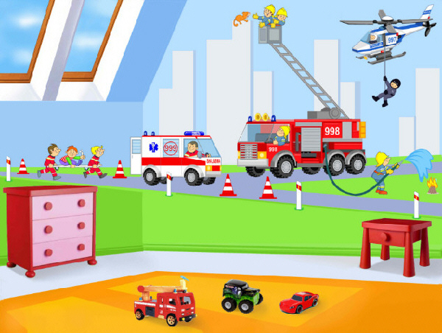
От маленькой искры большой пожар бывает
Ерхова Анастасия – ученица 3 класса,
МБОУ СОШ
с. Царевщина
руководитель -
Березина Татьяна Владимировна - учитель начальных классов, МБОУ СОШ с. Царевщина, Балтайского района, Саратовской области

Slide 2
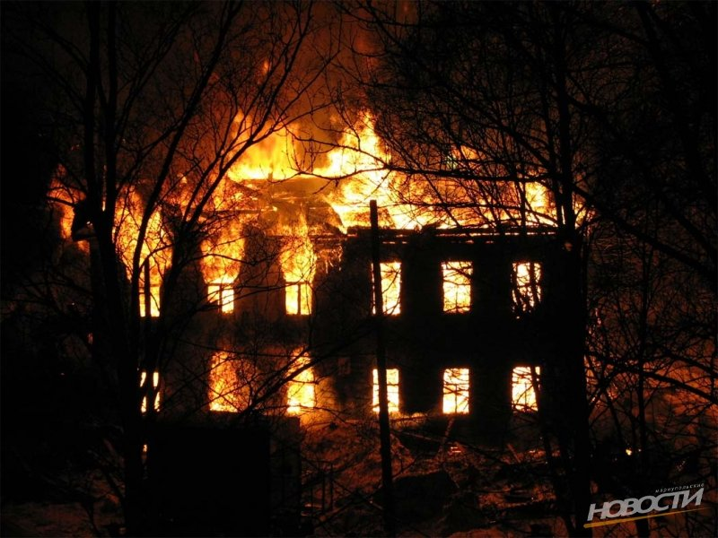
Крепко помните, друзья, Что с огнем шутить нельзя.
ПОЖАР –
это опасность для здоровья и жизни людей.

Slide 3
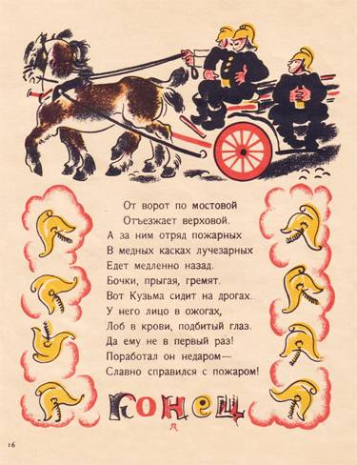
История развития пожарной охраны
1803 год – Александр I подписал указ об организации в Петербурге пожарной охраны.
1841 год – в Киеве была организована первая пожарная охрана.
17 апреля 1918 год – подписан Декрет «О государственных мерах борьбы с огнем». Этот день стал днем образования пожарной охраны.

Slide 4
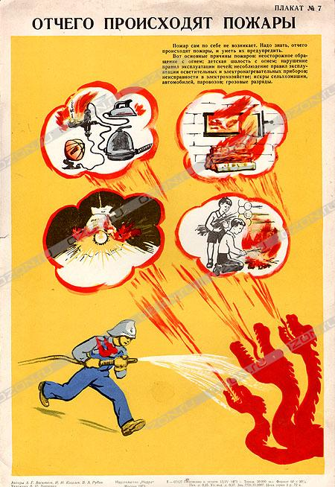
От чего может возникнуть пожар
Причины пожара:
- не осторожное обращение со спичками;
- оставленные без присмотра электроприборы;
- сушка белья над плитой;
- не затушенная сигарета.

Slide 5
Пусть знает каждый гражданин – Пожарный номер- 01
Ты о пожаре услыхал,
Скорей об этом дай сигнал –
Смело трубку в руку взять,
«01» сумей набрать
И назвать еще потом
Город, улицу, и дом,
И квартиру, где живете,
И с каким она замком,
И еще сказать: «Даю
Вам фамилию свою,
Также номер телефона,
У которого стою».
01 – номер простой, его запомнит любой.
01 – номер короткий, на пожаре дорога каждая минута.
01 – номер удобный, его в темноте легко набрать на телефоне.

Slide 6
Правила поведения при пожаре
1. Не поддаваться панике.
2. Немедленно покидать горящее помещение.
3. Сообщить о пожаре взрослым.
4. Позвонить в пожарную часть.
Помните: не следует распахивать окна и двери в горящем помещении – кислород способствует горению.

Slide 7
При чрезвычайной ситуации паниковать нельзя, Нужно умело эвакуироваться, друзья. Будьте в общественных местах бдительны и наблюдательны, К указательным знакам и выходам запасным внимательны.
Средства
пожаротушения
1. Пожарные щиты.
2. Огнетушители.
3. Внутренние пожарные краны.
Системы оповещения при пожаре
1. Системы оповещения – звуковые, речевые и световые.

Slide 8
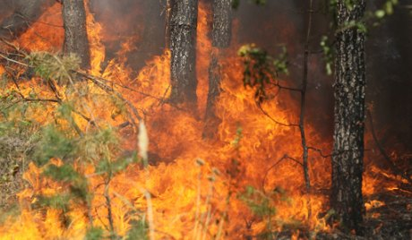
Пожар в лесу
Пожар - самая большая опасность в лесу.
Дети взяли спички –
Нет жилья у бедной птички.
После страшного огня
Не осталось даже пня.
Если пожар все – таки начался, немедленно выбегай из леса.

Slide 9
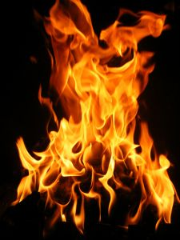
Отгадайте загадки
1. Красная корова всю солому съела. (ьного)
2. В маленьком сарае лежит пожар на пожаре. (икчипс)
3. Маленькая, удаленькая, а большую беду приносит. (аркси)
4. Стоит дом, пятьдесят сестричек в нем. Посоветую я детям не играйте с домом этим! (коборок ос имакчипс)

Slide 10
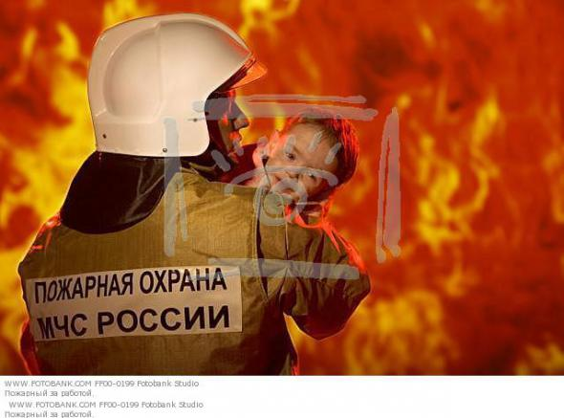
Правила пожарной безопасности
1. Огонь нельзя оставлять без присмотра.
2. Если увидишь пламя - зови на помощь взрослых.
3. Вызывай пожарных по телефону 01.
4. От огня нельзя прятаться.
5. Из горящего помещения надо быстро уйти.
6. Опасней всего при пожаре дым.

Slide 11
Посвящается пожарникам
Вновь сирены ведут вечный спор с тишиною, Напряженно сердца замирают людей. Замирает на миг даже небо ночное – Значит, в городе ждут настоящих парней. Досталось им опасная работа – Борьба с огнём, стоящим на пути. И если в этом не уверен кто-то, Пускай в огонь попробует войти. Беспощаден пожар: оплавляются камни, Огнедышащий зверь смерть несёт и беду. Но навстречу встают, словно рыцари, парни, Несмотря ни на что, всем на помощь придут.

Slide 12
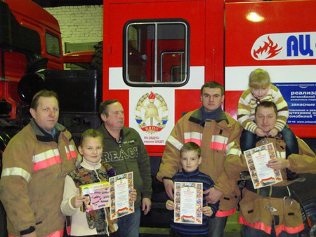
Пожар не управляем, Очень много силы в нем. Мы вас просто умоляем – Осторожнее с огнем!

